Slide 1

아두이노로 배우는 피지컬 컴퓨팅(중급)
부산전자공고 부설 전자계열공동실습소
김기태

Slide 2
목차
차시 | 교육 내용
(01차시) | 아두이노 HC-06 블루투스 모듈 사용하기
(02차시) | 아두이노와 앱인벤터를 통한 블루투스 모듈 연동
(03차시) | 아두이노 블루투스 통신을 이용한 릴레이 제어Ⅰ
(04차시) | 아두이노 블루투스 통신을 이용한 릴레이 제어Ⅱ
(05차시) | 아두이노 IoT 통한 LED 제어Ⅰ
(06차시) | 아두이노 IoT 통한 LED 제어Ⅱ

Slide 3
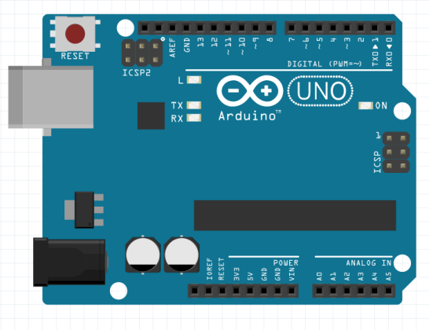
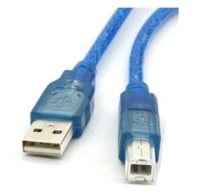
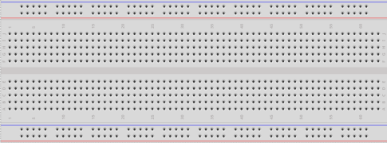
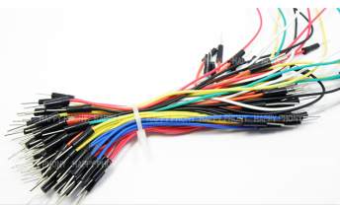
실습부품
01. 아두이노 1개
02. 아두이노케이블 1개
03. 브레드보드(긴것) 1개
04. 점퍼케이블 F/F 6개

Slide 4
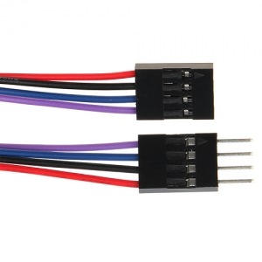

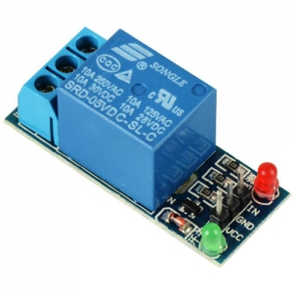

실습부품
05. 점퍼케이블 F/M 3개
06. SW(Push버튼) 1개
07. 330저항 1개
08. 1채널 릴레이 1개

Slide 5
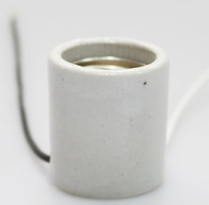
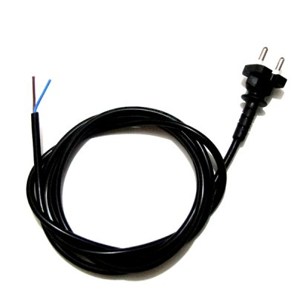
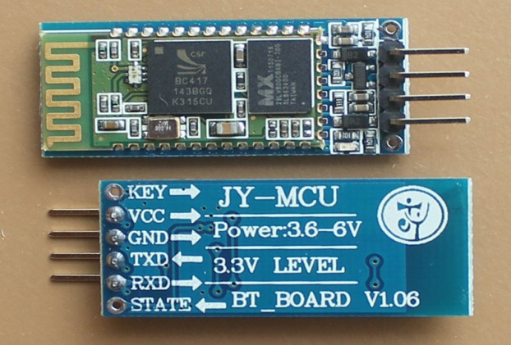
실습부품
09. 조명 소켓(E26타입) 1개
10. 220V 전원 코드선 1개
11. 조명 1개
12. 블루투스 모듈(HC-06) 1개

Slide 6
소스코드 저장소
http://gist.github.com/taesamja
mid_02_ardu.ino ~ mid_24_py.py

Slide 7
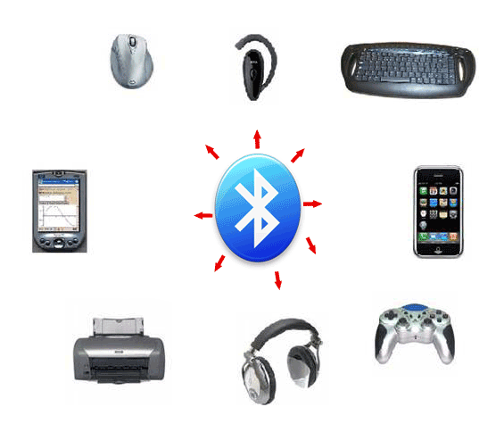
1. 아두이노 HC-06 블루투스 모듈 사용하기

Slide 8
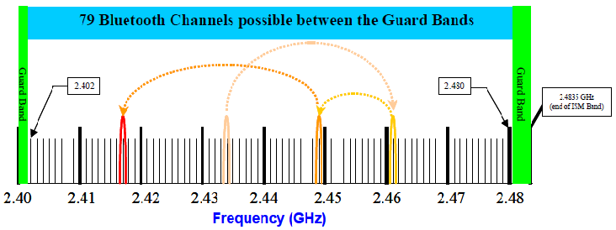
1. 아두이노 HC-06 블루투스 모듈 사용하기

Slide 9
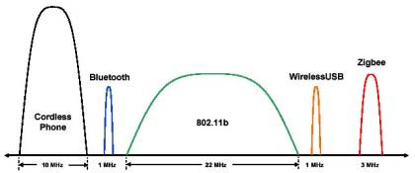
1. 아두이노 HC-06 블루투스 모듈 사용하기

Slide 10
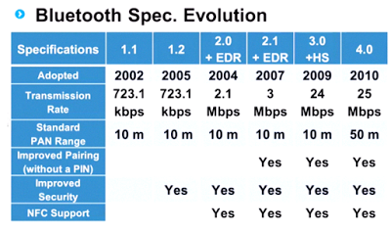
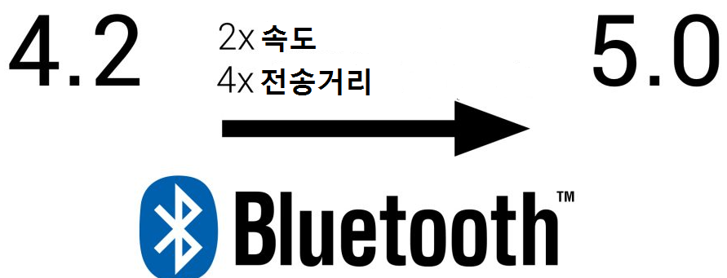
1. 아두이노 HC-06 블루투스 모듈 사용하기

Slide 11
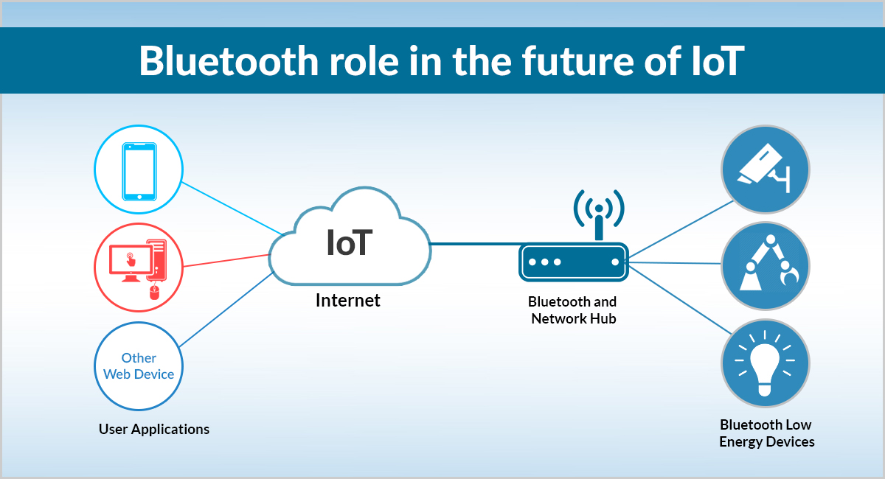
1. 아두이노 HC-06 블루투스 모듈 사용하기

Slide 12
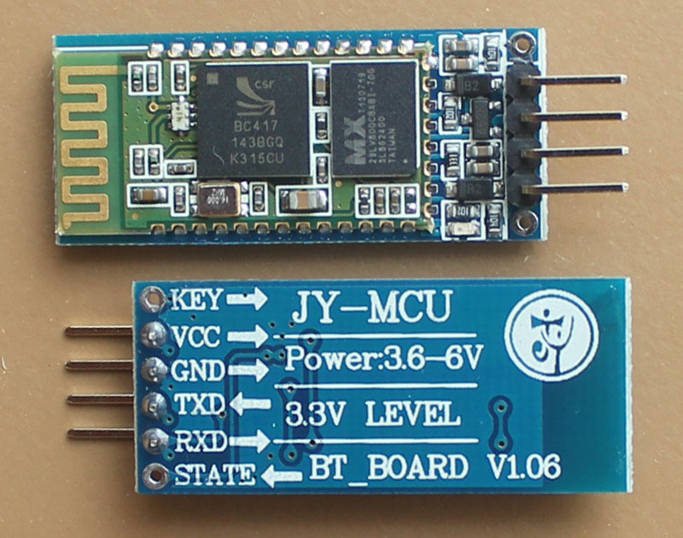
1. 아두이노 HC-06 블루투스 모듈 사용하기

Slide 13
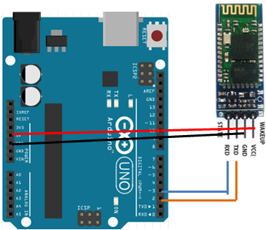
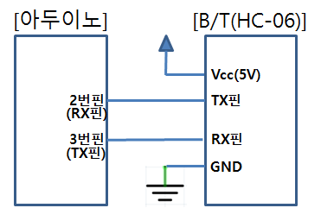
1. 아두이노 HC-06 블루투스 모듈 사용하기

Slide 14
1. 아두이노 HC-06 블루투스 모듈 사용하기
아두이노 스케치 코드
#include <SoftwareSerial.h>
int rx=2;
int tx=3;
SoftwareSerial BTSerial(rx, tx);
void setup() {
Serial.begin(9600);
BTSerial.begin(9600);
}
void loop() {
if(BTSerial.available())
Serial.write(BTSerial.read());
if(Serial.available())
BTSerial.write(Serial.read());
}

Slide 15
1. 아두이노 HC-06 블루투스 모듈 사용하기
동작설명
# 시리얼모니터 창을 통한 HC-06 모듈 환경설정
① 아두이노 시리얼 모니터 창의 맨 밑에 “line ending 없음”으로 설정.
② 아두이노 시리얼 모니터 창 입력에 다음 순서대로 입력.
▷ AT ⇒ OK : 블루투스 통신 준비가 됨.
▷ AT+NAMEtae01⇒ OKsetname : 블루투스 이름을 “tae01"로 설정
▷ AT+PIN1234⇒ OKsetPin : 블루투스 비밀번호를 “1234”로 설정
▷ AT+BAUD4⇒ OK9600 : 블루투스 통신속도를 “9600bps"로 설정
(※ 참고 : BAUD1=1200, 2=2400, 3=4800, 4=9600,
BAUD5=19200, 6=38400, 7=57600, 8=115200 )

Slide 16
2. 아두이노와 앱인벤터를 통한 블루투스 모듈 연동
아두이노 스케치 코드
#include <SoftwareSerial.h>
int rx=2; int tx=3;
SoftwareSerial BTSerial(rx, tx);
const int ledPin = 13;
void setup() {
BTSerial.begin(9600);
pinMode(ledPin, OUTPUT);
}
void loop() {
if(BTSerial.available()) {
char ind = BTSerial.read();
if(ind == 'H')
digitalWrite(ledPin, HIGH);
if(ind == 'L')
digitalWrite(ledPin, LOW);
}
}

Slide 17
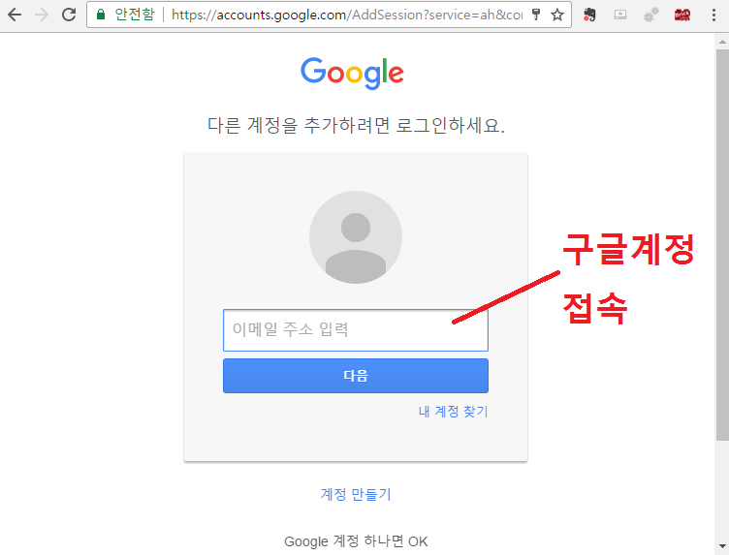
2. 아두이노와 앱인벤터를 통한 블루투스 모듈 연동
앱인벤터 주소 : http://ai2.appinventor.mit.edu
http://ai2.appinventor.mit.edu

Slide 18
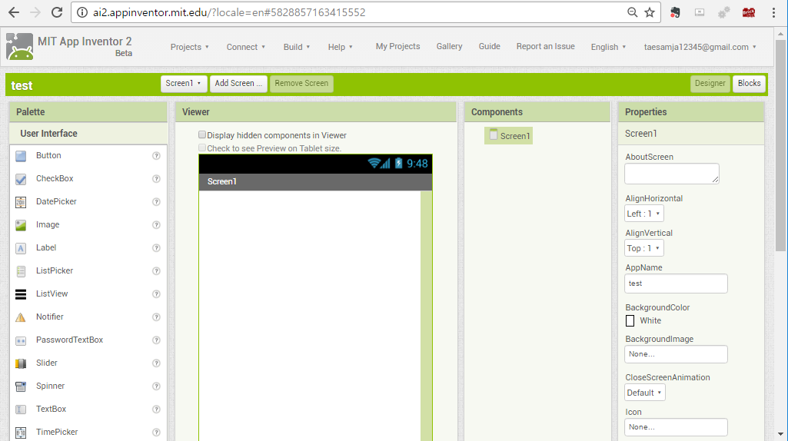
2. 아두이노와 앱인벤터를 통한 블루투스 모듈 연동

Slide 19
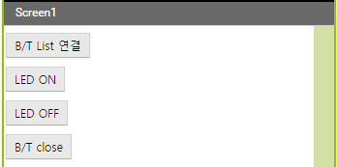

2. 아두이노와 앱인벤터를 통한 블루투스 모듈 연동
앱인벤터 디자인

Slide 20
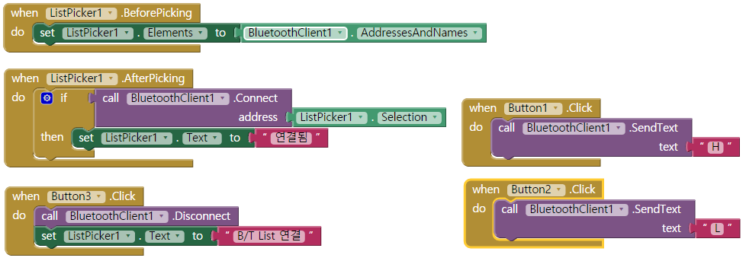
2. 아두이노와 앱인벤터를 통한 블루투스 모듈 연동
앱인벤터 블럭

Slide 21
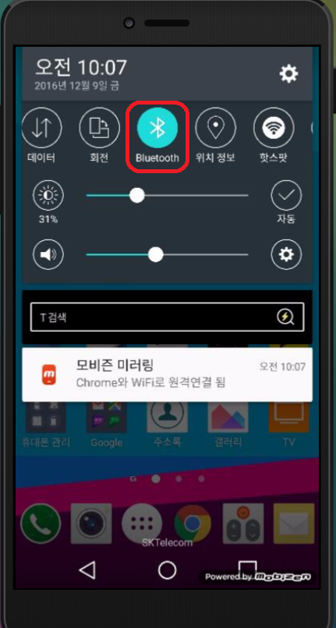
2. 아두이노와 앱인벤터를 통한 블루투스 모듈 연동
스마트폰과 HC-06 블루투스 모듈 페어링 과정
1. 스마트폰에서 블루투스 기능 활성화

Slide 22
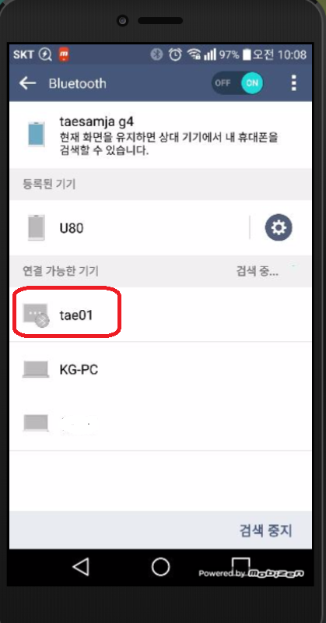
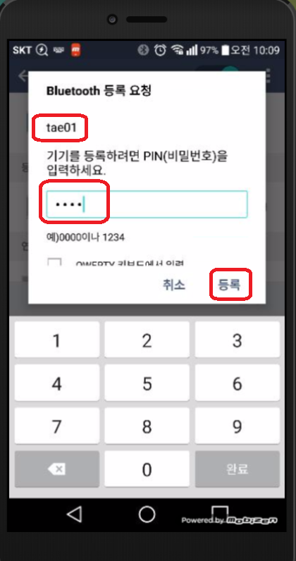
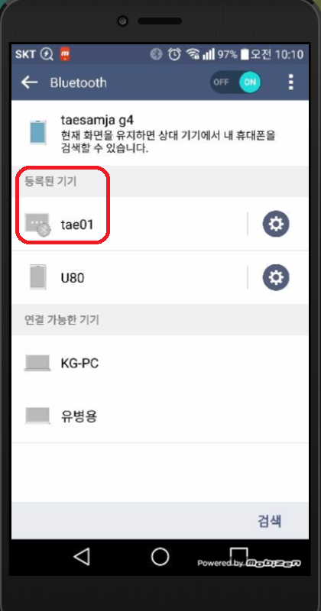
2. 아두이노와 앱인벤터를 통한 블루투스 모듈 연동
스마트폰과 HC-06 블루투스 모듈 페어링 과정
2. 스마트폰과 HC-06 블루투스 모듈 페어링

Slide 23
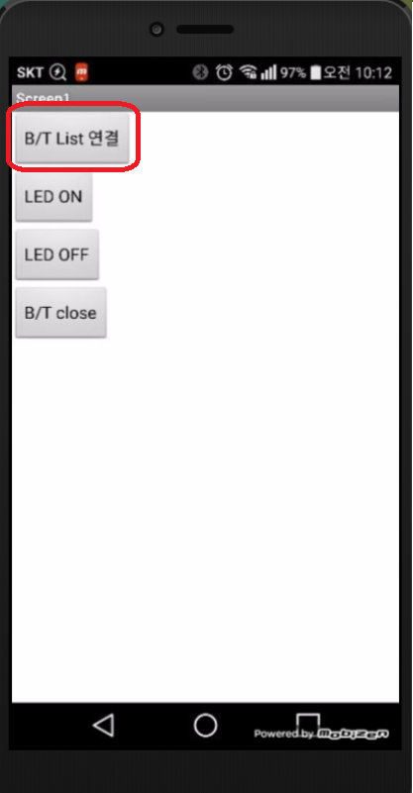
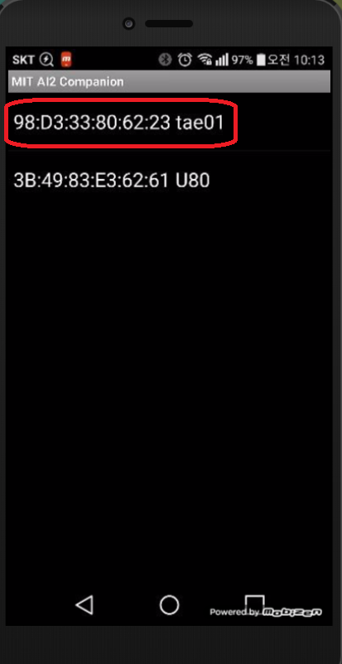
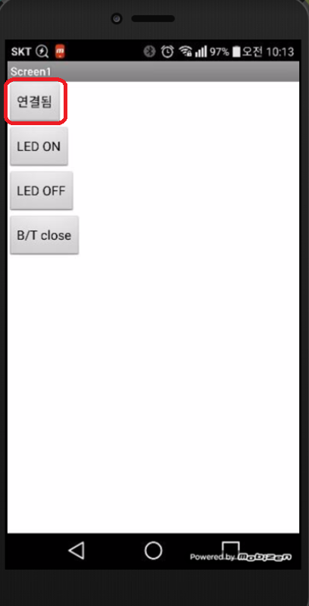
2. 아두이노와 앱인벤터를 통한 블루투스 모듈 연동
아두이노, 블루투스 모듈, 스마트폰과의 연동 동작설명

Slide 24
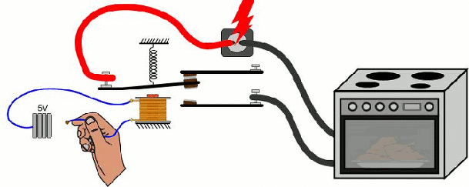
3. 아두이노 블루투스 통신을 이용한 릴레이 제어Ⅰ

Slide 25
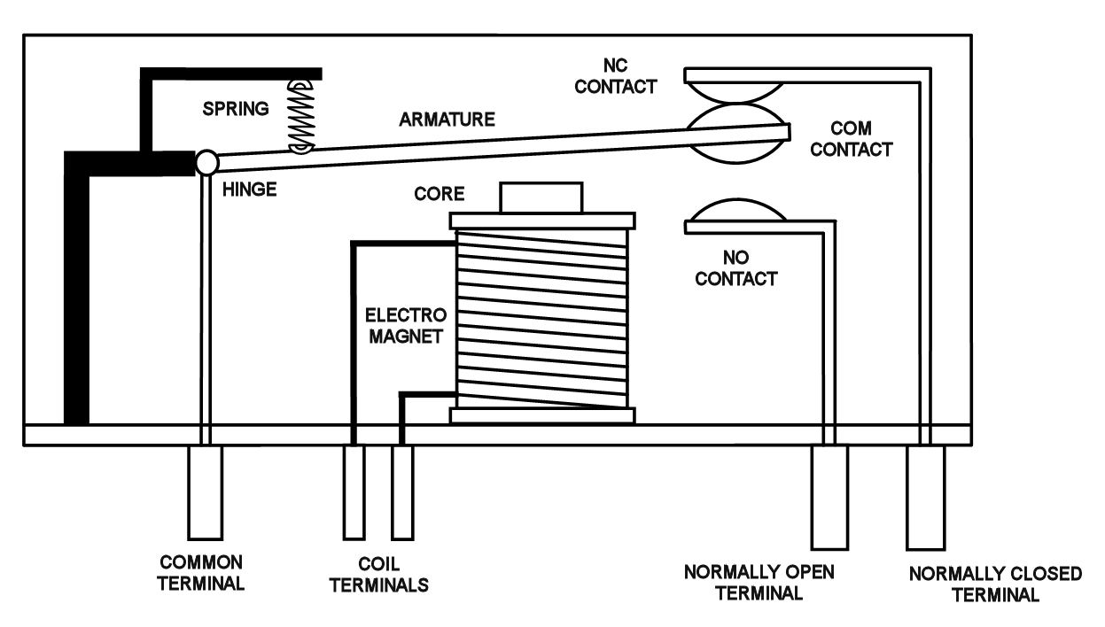
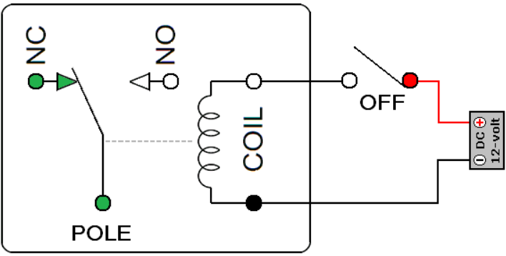
3. 아두이노 블루투스 통신을 이용한 릴레이 제어Ⅰ

Slide 26
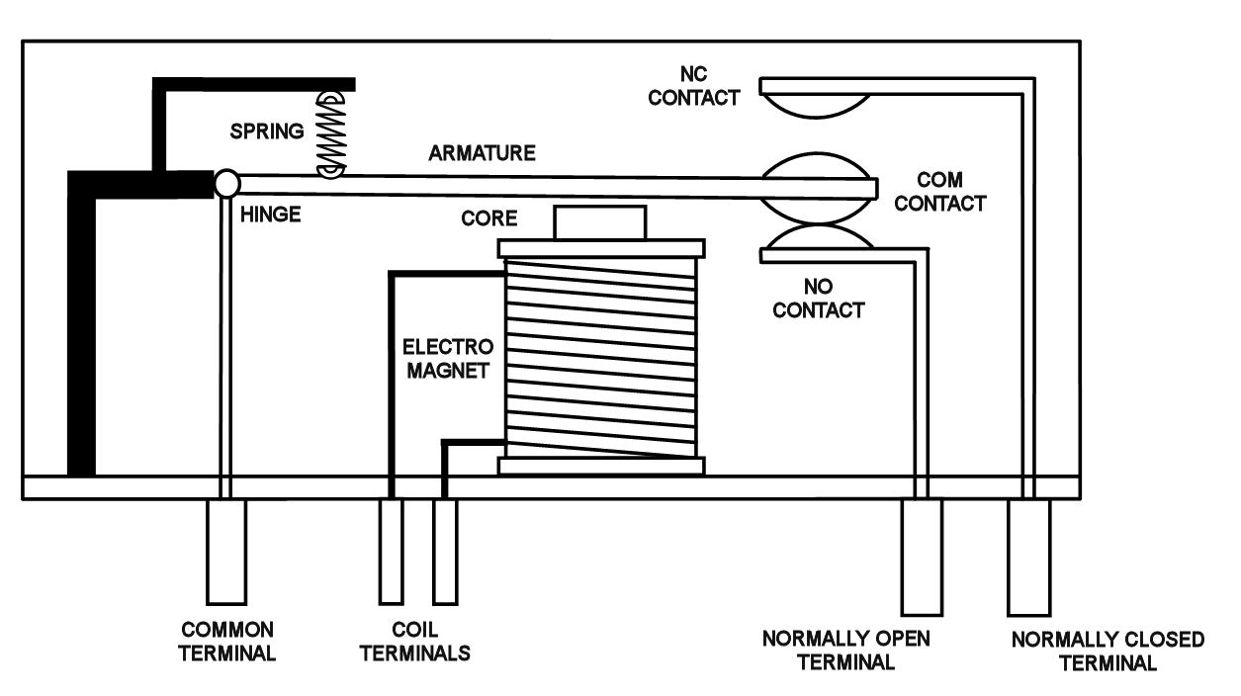
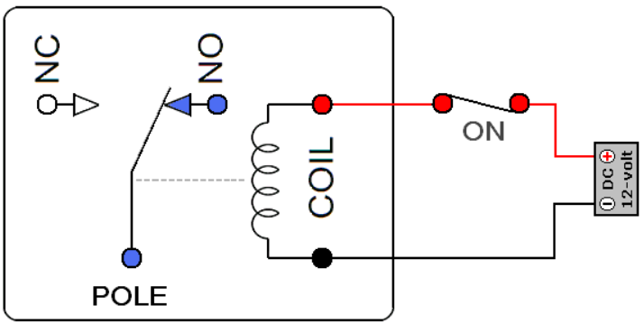
3. 아두이노 블루투스 통신을 이용한 릴레이 제어Ⅰ

Slide 27
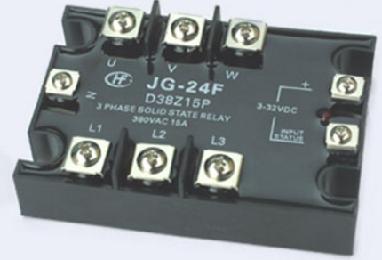
3. 아두이노 블루투스 통신을 이용한 릴레이 제어Ⅰ
[ 접점식 릴레이 ]
[ 비 접점식 릴레이 ]

Slide 28
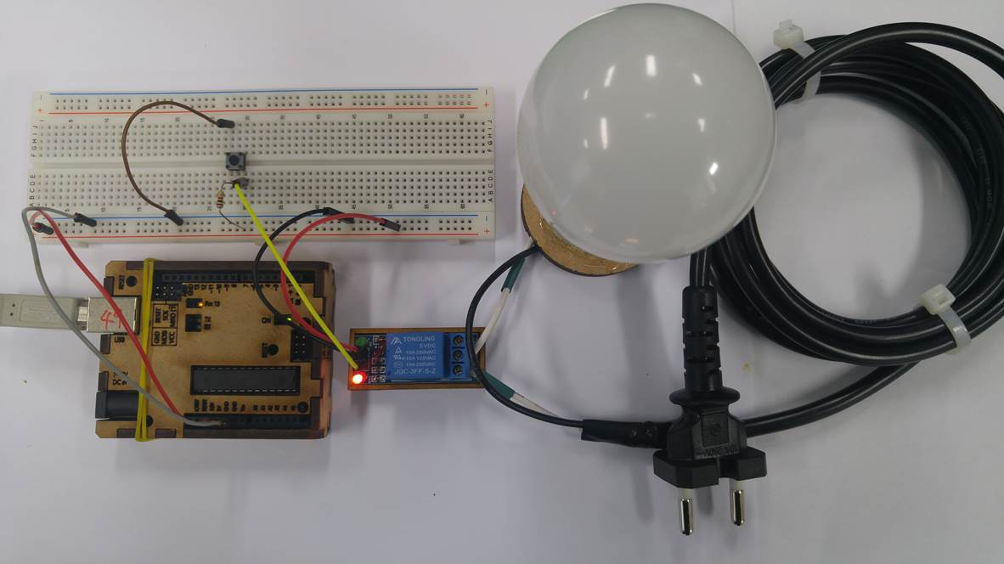
3. 아두이노 블루투스 통신을 이용한 릴레이 제어Ⅰ
릴레이와 푸쉬버튼을 이용한 AC220V 전등 제어

Slide 29
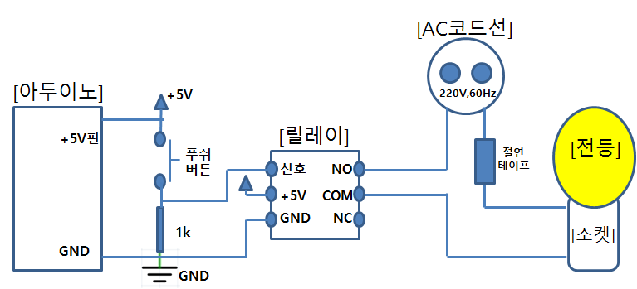
3. 아두이노 블루투스 통신을 이용한 릴레이 제어Ⅰ
릴레이와 푸쉬버튼을 이용한 AC220V 전등 제어 회로도

Slide 30
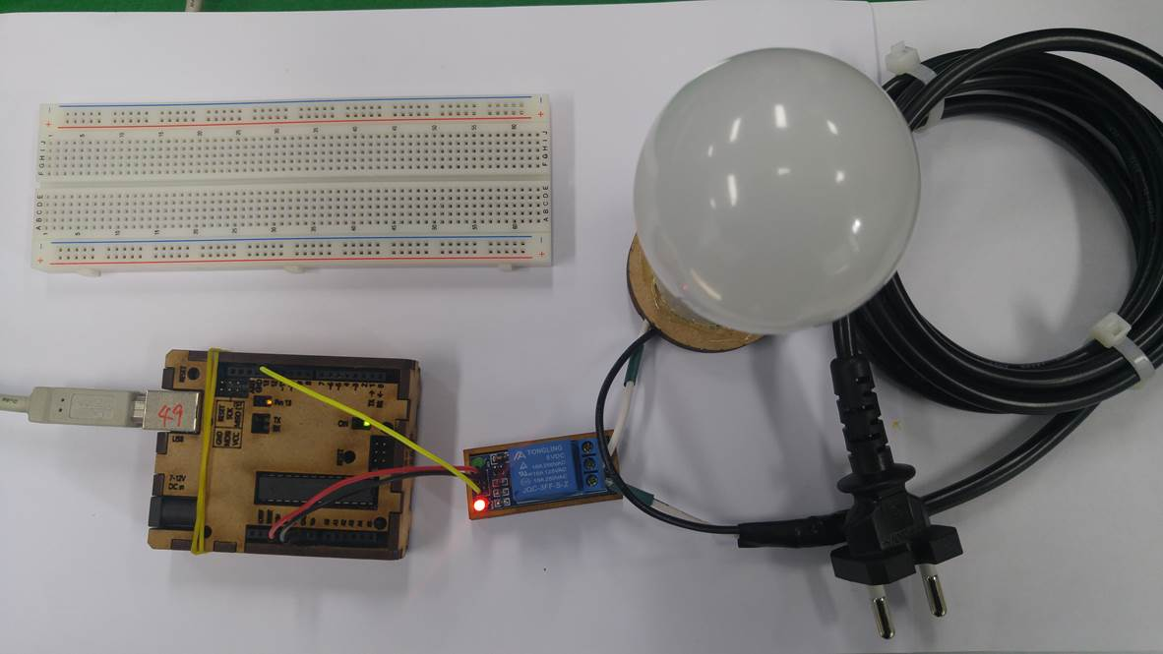
3. 아두이노 블루투스 통신을 이용한 릴레이 제어Ⅰ
릴레이와 아두이노를 활용한 AC220V 전등 제어

Slide 31
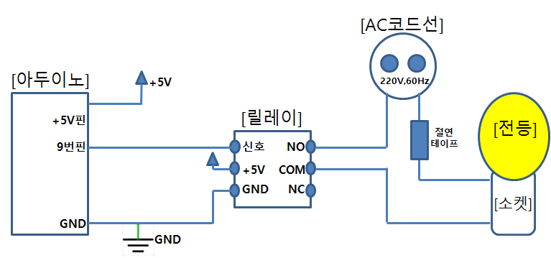
3. 아두이노 블루투스 통신을 이용한 릴레이 제어Ⅰ
릴레이와 아두이노를 활용한 AC220V 전등 제어 회로도

Slide 32
3. 아두이노 블루투스 통신을 이용한 릴레이 제어Ⅰ
릴레이와 아두이노를 활용한 AC220V 전등 제어 아두이노 코드
int light = 9;
void setup() {
Serial.begin(9600);
pinMode(light, OUTPUT);
}
void loop() {
if(Serial.available()) {
char ind = Serial.read();
if(ind == 'H' || ind == 'h')
digitalWrite(light, HIGH);
if(ind == 'L' || ind == 'l')
digitalWrite(light, LOW);
}
}

Slide 33
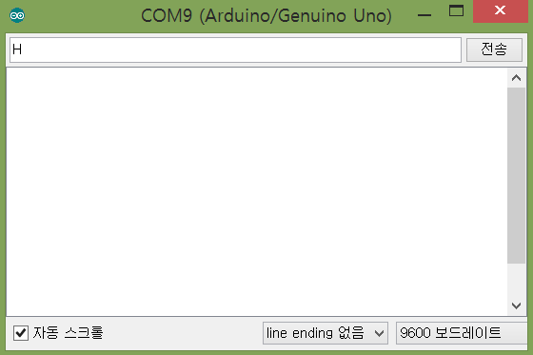
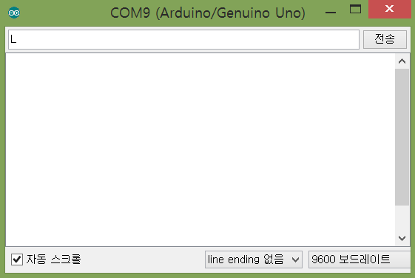
3. 아두이노 블루투스 통신을 이용한 릴레이 제어Ⅰ
릴레이와 아두이노를 활용한 AC220V 전등 제어 동작

Slide 34
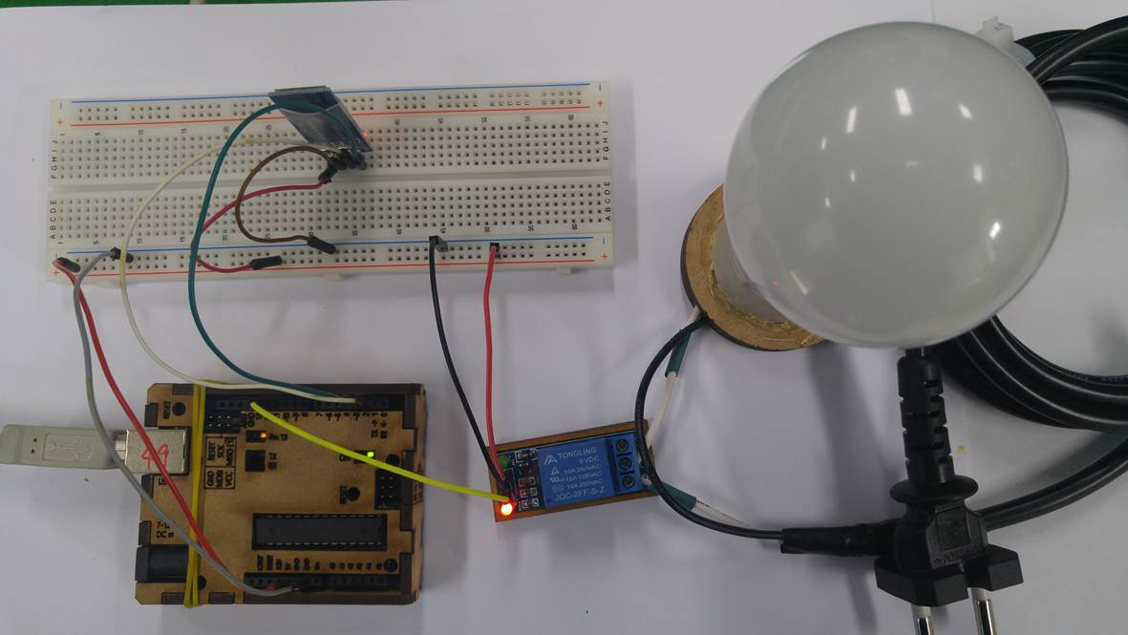
4. 아두이노 블루투스 통신을 이용한 릴레이 제어Ⅱ
릴레이, 블루투스, 아두이노를 활용한 AC220V 전등 제어

Slide 35
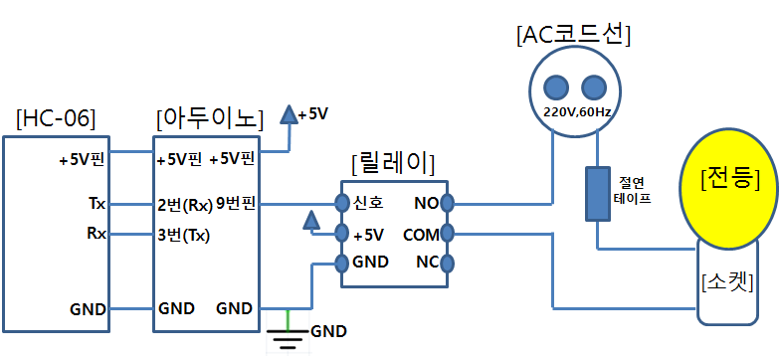
4. 아두이노 블루투스 통신을 이용한 릴레이 제어Ⅱ
릴레이, 블루투스, 아두이노를 활용한 AC220V 전등 제어 회로도

Slide 36
4. 아두이노 블루투스 통신을 이용한 릴레이 제어Ⅱ
릴레이, 블루투스, 아두이노를 활용한 AC220V 전등 제어 아두이노 코드
#include <SoftwareSerial.h>
SoftwareSerial BTSerial(2, 3);
// 2번:Rx -> HC-06:Tx,
// 3번:Tx -> HC-06:Rx
const int ledPin = 9;
char indata;
void setup() {
BTSerial.begin(9600);
pinMode(ledPin, OUTPUT);
}
void loop() {
if(BTSerial.available()) {
indata = BTSerial.read();
if(indata == 'H')
digitalWrite(ledPin, HIGH);
if(indata == 'L')
digitalWrite(ledPin, LOW);
}
}

Slide 37
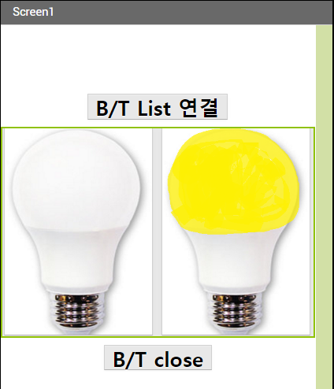
4. 아두이노 블루투스 통신을 이용한 릴레이 제어Ⅱ
앱인벤터 디자인

Slide 38
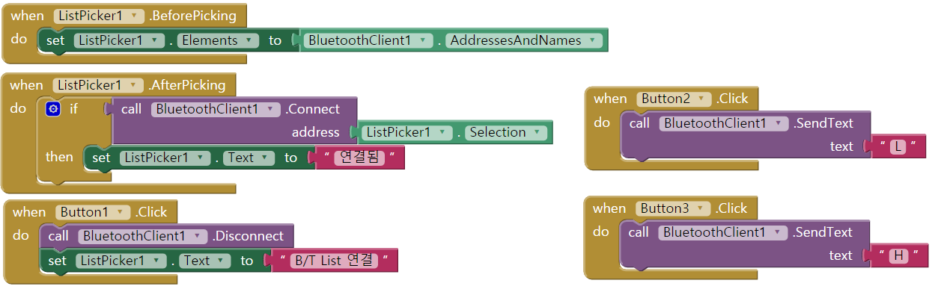
4. 아두이노 블루투스 통신을 이용한 릴레이 제어Ⅱ
앱인벤터 블럭

Slide 39
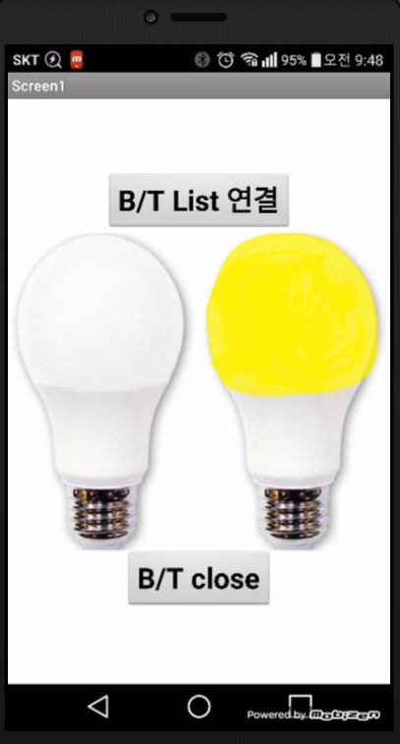
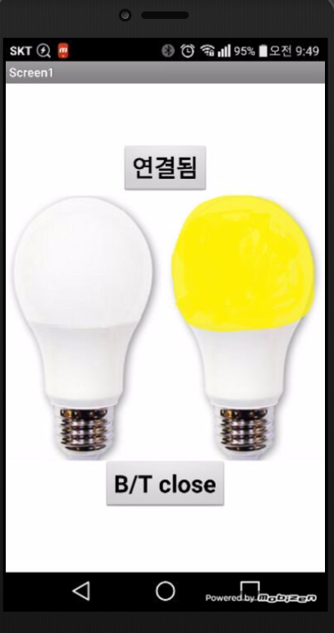
4. 아두이노 블루투스 통신을 이용한 릴레이 제어Ⅱ
아두이노, 블루투스 모듈, 스마트폰과의 연동 동작설명

Slide 40
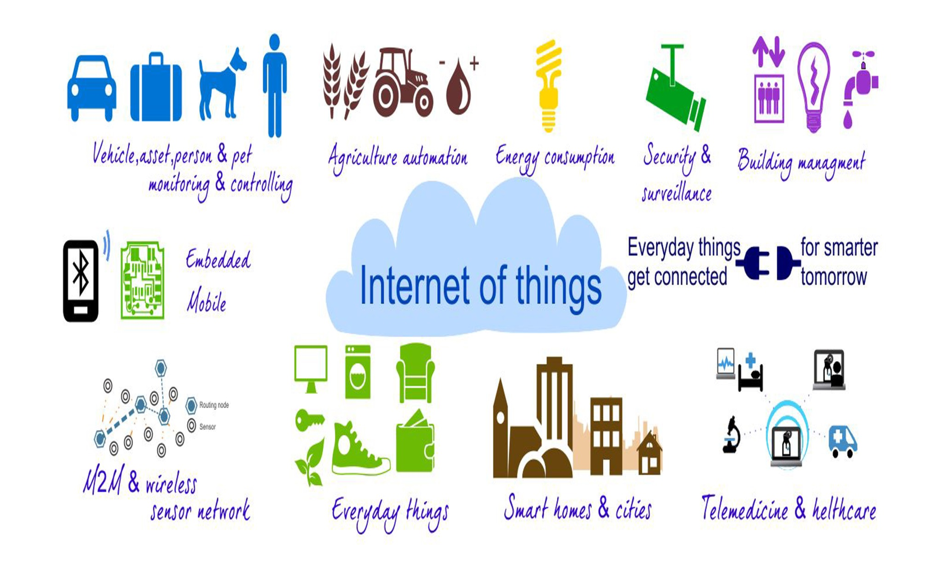
5. 아두이노 IoT 통한 LED 제어Ⅰ

Slide 41
5. 아두이노 IoT 통한 LED 제어Ⅰ
https://www.youtube.com/watch?v=deolstthDr4&t=4s
https://www.youtube.com/watch?v=oYLi1eWBUvU
https://www.youtube.com/watch?v=RKT1wsG4BmE

Slide 42
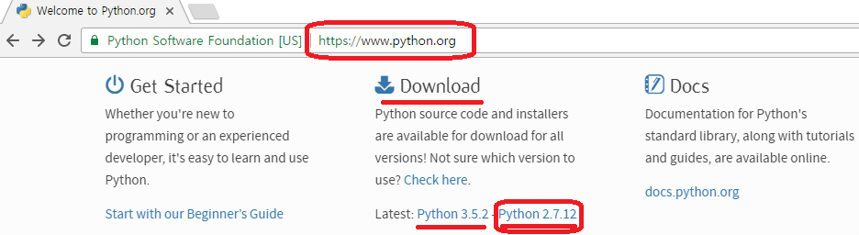
5. 아두이노 IoT 통한 LED 제어Ⅰ
파이선 설치
http://www.python.org

Slide 43
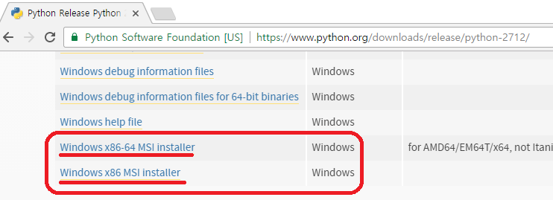
5. 아두이노 IoT 통한 LED 제어Ⅰ
파이선 설치

Slide 44

5. 아두이노 IoT 통한 LED 제어Ⅰ
파이선 환경설정
[제어판]-[시스템및보안]-[시스템]-[설정변경]-[고급]-[환경변수]-[시스템변수]의 “Path"항목 편집을 클릭하여 "C:\Python27"추가 입력한다.

Slide 45

5. 아두이노 IoT 통한 LED 제어Ⅰ
윈도우 커맨드 창
시작 – 실행 – cmd 입력
pip 설치
python –m pip install –U pip setuptools

Slide 46

5. 아두이노 IoT 통한 LED 제어Ⅰ
파이선 시리얼 패키지 설치(pyserial)
python –m pip install pyserial

Slide 47
5. 아두이노 IoT 통한 LED 제어Ⅰ
아두이노와 파이선 시리얼 통신 : 아두이노 코드
void setup() {
Serial.begin(9600);
}
void loop() {
Serial.println("Hello World");
delay(1000);
}

Slide 48
5. 아두이노 IoT 통한 LED 제어Ⅰ
아두이노와 파이선 시리얼 통신 : 파이선 코드
# python 2.7 version
from serial import Serial
ser = Serial('COM6', 9600)
while 1:
print ser.readline()

Slide 49


5. 아두이노 IoT 통한 LED 제어Ⅰ
아두이노와 파이선 시리얼 통신 : 동작

Slide 50
5. 아두이노 IoT 통한 LED 제어Ⅰ
파이선과 간단한 웹서버 구축 : 파이선 코드
# python 2.7 version
from BaseHTTPServer import HTTPServer, BaseHTTPRequestHandler
class MyHandler(BaseHTTPRequestHandler):
def do_GET(self):
self.send_response(200)
self.send_header("Content-type", "text/html")
self.end_headers()
self.wfile.write("Hello world")
if __name__ == '__main__':
server = HTTPServer(('',8888), MyHandler)
print "Started WebServer on port 8888..."
print "Press ^C to quit webserver"
server.serve_forever()

Slide 51


5. 아두이노 IoT 통한 LED 제어Ⅰ
파이선과 간단한 웹서버 구축 : 동작

Slide 52

5. 아두이노 IoT 통한 LED 제어Ⅰ
아두이노 IoT통신을 활용한 제어 구성도

Slide 53

5. 아두이노 IoT 통한 LED 제어Ⅰ
아두이노 IoT통신을 활용한 제어 회로도

Slide 54
5. 아두이노 IoT 통한 LED 제어Ⅰ
아두이노 IoT통신을 활용한 제어 : 아두이노 코드
int led = 13;
void setup() {
Serial.begin(9600);
pinMode(led, OUTPUT);
}
void loop() {
if(Serial.available()) {
char indata = Serial.read();
if(indata == 'H')
digitalWrite(led, HIGH);
if(indata == 'L')
digitalWrite(led, LOW);
}
}

Slide 55
5. 아두이노 IoT 통한 LED 제어Ⅰ
아두이노 IoT통신을 활용한 제어 : 파이선 코드
# python 2.7 version
import BaseHTTPServer
from serial import Serial
ser = Serial('COM6')
class MyHandler(BaseHTTPServer.BaseHTTPRequestHandler):
def do_POST(self):
self.send_response(200)
self.send_header('Content-type', 'text/html')
self.end_headers()
length = int(self.headers.getheader('content-length'))
data = self.rfile.read(length)
print data
if data == 'H':
ser.write('H')
elif data == 'L':
ser.write('L')
return

Slide 56
5. 아두이노 IoT 통한 LED 제어Ⅰ
아두이노 IoT통신을 활용한 제어 : 파이선 코드
print('Starting server...')
server_address = ('', 9999)
server = BaseHTTPServer.HTTPServer(server_address, MyHandler)
print('Running server...')
server.serve_forever()

Slide 57

5. 아두이노 IoT 통한 LED 제어Ⅰ
아두이노 IoT통신을 활용한 제어 : 앱인벤터 디자인

Slide 58

5. 아두이노 IoT 통한 LED 제어Ⅰ
아두이노 IoT통신을 활용한 제어 : 앱인벤터 블럭

Slide 59


5. 아두이노 IoT 통한 LED 제어Ⅰ
아두이노 IoT통신을 활용한 제어 : 동작

Slide 60

6. 아두이노 IoT 통한 LED 제어Ⅱ
아두이노 IoT통신을 활용한 제어 회로도

Slide 61
6. 아두이노 IoT 통한 LED 제어Ⅱ
아두이노 IoT통신을 활용한 제어 : 아두이노 코드
int light = 9;
void setup() {
Serial.begin(9600);
pinMode(light, OUTPUT);
}
void loop() {
if(Serial.available()) {
char indata = Serial.read();
if(indata == 'H')
digitalWrite(light, HIGH);
if(indata == 'L')
digitalWrite(light, LOW);
}
}

Slide 62
6. 아두이노 IoT 통한 LED 제어Ⅱ
아두이노 IoT통신을 활용한 제어 : 파이선 코드 3.5버전
# python 3.5 version
from http.server import BaseHTTPRequestHandler, HTTPServer
from serial import Serial
ser = Serial('COM9')
class MyHandler(BaseHTTPRequestHandler):
def do_POST(self):
self.send_response(200)
self.send_header('Content-type','text/html')
self.end_headers()
print(self.headers)
data=self.rfile.read(1)
print(data)
ser_data = data.decode()
print(ser_data)
if ser_data == 'H':
ser.write(data)
elif ser_data == 'L':
ser.write(data)
return ()

Slide 63
6. 아두이노 IoT 통한 LED 제어Ⅱ
아두이노 IoT통신을 활용한 제어 : 파이선 코드 3.5버전
print('starting server...')
server_address = ('', 9999)
httpd = HTTPServer(server_address, MyHandler)
print('running server...')
httpd.serve_forever()

Slide 64


6. 아두이노 IoT 통한 LED 제어Ⅱ
아두이노 IoT통신을 활용한 제어 : 앱인벤터 디자인

Slide 65

6. 아두이노 IoT 통한 LED 제어Ⅱ
아두이노 IoT통신을 활용한 제어 : 앱인벤터 블럭

Slide 66


6. 아두이노 IoT 통한 LED 제어Ⅱ
아두이노 IoT통신을 활용한 제어 : 동작

